Slide 1
Дипломный проект на тему:
Основы бухгалтерского учёта в………
Автор работы:
Ф.И.О.,
студента …. курса, группы ……….
направления подготовки ……….
Руководитель:
Ф.И.О.
Смоленск

Slide 2
Актуальность темы исследования
Актуальность темы работы состоит в том, что бухгалтерский учет в бюджетной сфере деятельности является составной частью российской национальной системы бухгалтерского учета…….

Slide 3
Объект и предмет исследования
Объект исследования –
Предмет исследования -

Slide 4
Цель и задачи исследования
Цель исследования……
Задачи исследования:

Slide 5
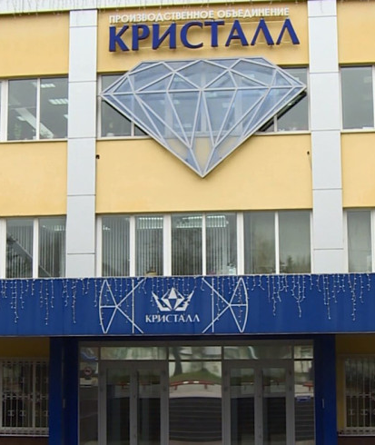
Характеристика объекта исследования
Производственное объединение «Кристалл» — крупнейший в России производитель бриллиантов и одно из крупнейших в мире предприятий по огранке природных алмазов в бриллианты, созданное в 1963 году. Располагается в городе Смоленск на улице имени А. И. Шкадова.
100 % акций предприятия принадлежит компании «Алроса».
Генеральный директор АО "ПО «Кристалл»: Дмитрий Амелькин

Slide 6
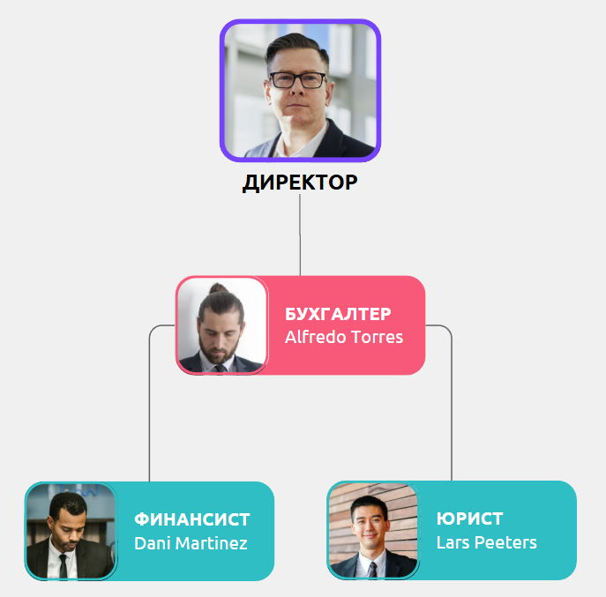
Организационная структура
Текст
Текст
Текст
Текст
Текст
Текст
Текст
Текст

Slide 7
График
Текст
Текст
Текст
Текст
Текст
Текст
Текст
Текст
Текст

Slide 8
Диаграмма
Текст
Текст
Текст
Текст
1
2
6
3
Название
Название
1
2
Текст этот является «рыбой» для оптимизации. Две строки
Текст этот является «рыбой» для оптимизации. Две строки
5
4
3
Название
4
Название
Текст этот является «рыбой» для оптимизации. Две строки
Текст этот является «рыбой» для оптимизации. Две строки
5
Название
6
Название
Текст этот является «рыбой» для оптимизации. Две строки
Текст этот является «рыбой» для оптимизации. Две строки

Slide 9
Подзаголовок
Диаграмма
Текст
Текст
Текст
Текст

Slide 10
Заголовок
Текст
Текст
Текст
Название проекта
Название проекта
Название проекта
Название проекта
Название проекта
Текст является предназначен для оптимизации
Текст является предназначен для оптимизации
Текст является предназначен для оптимизации
Текст является предназначен для оптимизации
Текст является предназначен для оптимизации

Slide 11
Бюджет
2023 год | 1 квартал | 2 квартал | 3 квартал | 4 квартал | Заметки
Статья расходов | 17 900 | 17 900 | 78 990 | 890 | Текст этот является «рыбой»
Статья расходов | 11 345 | 350 | - | 150 800 | Текст этот является «рыбой»
Статья расходов | 350 | 80 000 | 150 800 | 350 | Текст этот является «рыбой»
Статья расходов | - | - | 17 900 | - | Текст этот является «рыбой»
Статья расходов | 890 | 890 | 80 000 | 17 900 | Текст этот является «рыбой»
Статья расходов | 11 780 | 150 800 | - | 80 000 | Текст этот является «рыбой»
Статья расходов | 150 800 | 78 990 | 890 | 78 990 | Текст этот является «рыбой»
Статья расходов | 80 000 | 89 | 350 | - | Текст этот является «рыбой»
Итого: | 273065 | 329019 | 328930 | 328930 | Текст этот является «рыбой»

Slide 12
Бюджет | 1 | 1 | 1 | 1 | 1 | 1 | 1 | 1 | 1 | 1 | 1 | 1 | 1 | 1 | 1 | 1 | 1 | 1 | 1 | 1 | 1 | 1 | 1 | 1 | 1 | 1 | 1 | 1 | 1 | 1 | 1 | 1 | 1 | 1 | 1 | 1 | 1
Январь
Февраль
Март
Апрель
Май
Июнь
Июль
Август
Сентябрь
Октябрь
Ноябрь
Декабрь

Slide 13
Перечисления
1
Название
4
Название
Текст этот является «рыбой» и предназначен исключительно для оптимизации работы над материалом
Текст этот является «рыбой» и предназначен исключительно для оптимизации работы над материалом
2
Название
5
Название
Текст этот является «рыбой» и предназначен исключительно для оптимизации работы над материалом
Текст этот является «рыбой» и предназначен исключительно для оптимизации работы над материалом
3
Название
6
Название
Текст этот является «рыбой» и предназначен исключительно для оптимизации работы над материалом
Текст этот является «рыбой» и предназначен исключительно для оптимизации работы над материалом

Slide 14
Предложения по совершенствованию
Пункт списка…..
Пункт списка…..
Пункт списка…..
Пункт списка…..

Slide 15
СПАСИБО ЗА ВНИМАНИЕ!
Смоленск

Slide 16
Важно! Требования к защите дипломного проекта:
Количество слайдов: от 8 до 10;
Время выступления: от 5 до 10 минут максимум;
Не перегружайте презентацию, Текст слайдов должен быть кратким, читаемым, максимально информативным и содержать основную информацию по всем разделам проекта, расположенную в порядке представления каждого раздела: шрифт не менее 28 пт для основного текста!

